Slide 1
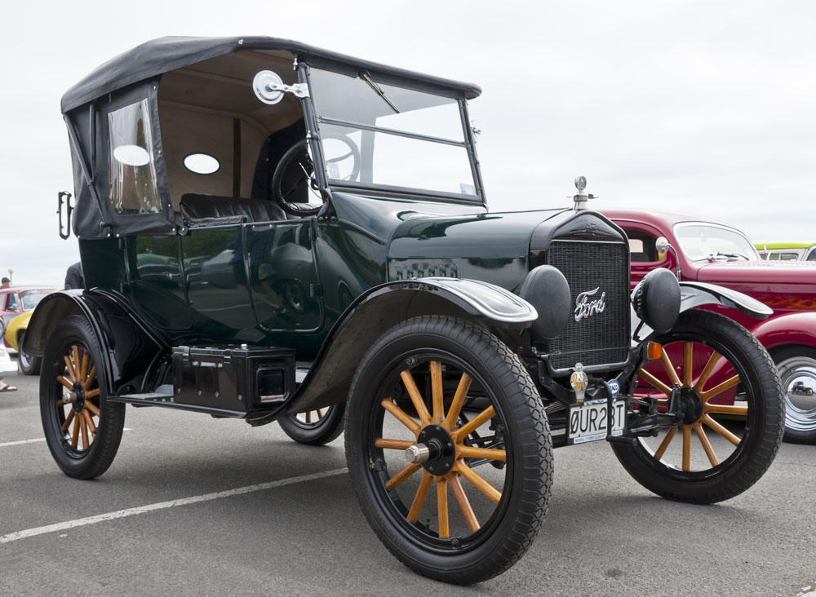
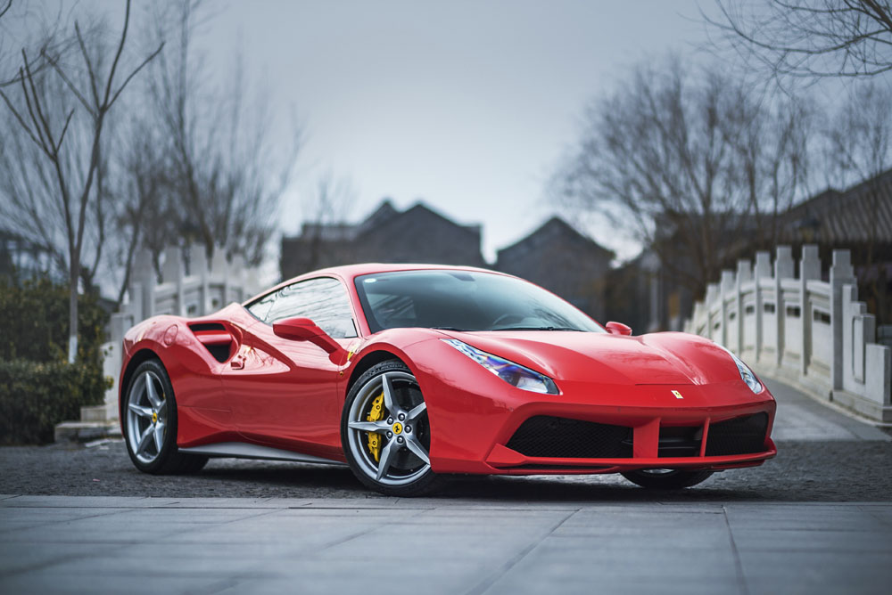
oldtimer
bouwjaar: 1914
prijs: 38 000 euro
max. personen: 6
verbruik: 12 liter
sportauto
bouwjaar: 2019
prijs: 263 000 euro
max. personen: 2
verbruik: 12 liter

